Slide 1

ÔN TẬP HỌC KỲ II
HÌNH HỌC
Tiết 1: Ôn tập kiến thức đã học về tính chất cạnh và góc của một tam giác, các trường hợp bằng nhau của hai tam giác, tam giác cân, đường vuông góc và đường xiên.
Tiết 2: Ôn tập và hệ thống các kiến thức đã học về tính chất các đường đồng quy của các đường đặc biệt trong tam giác như: trung tuyến, trung trực, phân giác, đường cao.

Slide 2
TIẾT 1
Ôn tập kiến thức đã học về:
Tính chất cạnh và góc của một tam giác,
Các trường hợp bằng nhau của hai tam giác,
Tam giác cân, đường vuông góc và đường xiên.

Slide 3

Trò chơi TRẮC NGHIỆM

Slide 4
Câu 1: Cho tam giác ABC, tổng ba góc của một tam giác bằng:
A. 90°
B. 270°
C. 180°
C. 180°
D. 360°
0 : 02
0 : 05
0 : 06
HẾT GIỜ
0 : 01
0 : 04
0 : 10
0 : 00
0 : 03
0 : 07
0 : 09
0 : 08

Slide 5





Câu 2: Cho tam giác MHK vuông tại H. Ta có:
A. $\hat{M}+\hat{K}>90°$
C. $\hat{M}+\hat{K}=9$0°
C. $\hat{M}+\hat{K}=9$0°
B. $\hat{M}+\hat{K}=$180°
D. $\hat{M}+\hat{K}<9$0°
0 : 10
0 : 01
0 : 00
0 : 05
HẾT GIỜ
0 : 06
0 : 03
0 : 08
0 : 04
0 : 02
0 : 07
0 : 09

Slide 6
Câu 3: Tổng ba góc ngoài của một tam giác bằng:
A. 90°
B. 270°
C. 180°
D. 360°
D. 360°
0 : 02
0 : 05
0 : 06
HẾT GIỜ
0 : 01
0 : 04
0 : 10
0 : 00
0 : 03
0 : 07
0 : 09
0 : 08

Slide 7

Câu 4: Góc ngoài của tam giác là:
A. Góc bù với một góc của tam giác.
B. Góc phụ với một góc trong của tam giác.
C. Góc kề với một góc của tam giác.
D.Góc kề bù với một góc trong của tam giác.
D.Góc kề bù với một góc trong của tam giác.
0 : 10
0 : 05
0 : 00
0 : 01
0 : 06
0 : 03
HẾT GIỜ
0 : 08
0 : 04
0 : 02
0 : 07
0 : 09

Slide 8
Câu 5: Hình nào trong các hình ở trên có số đo x là 80°?
A.Hình 1
B.Hình 3
C. Hình 1, 2
D. Hình 1, 2, 4
D. Hình 1, 2, 4
0 : 06
0 : 00
0 : 05
0 : 07
HẾT GIỜ
0 : 02
0 : 01
0 : 09
0 : 04
0 : 10
0 : 08
0 : 03
0 : 30

Slide 9
Câu 6: Độ dài hai cạnh của một tam giác là 2 cm và 10 cm. Trong các số đo sau đây, số đo nào sau đây là độ dài cạnh thứ ba của tam giác đó?
A. 6 cm
B. 7 cm
C. 180°
D. 9 cm
D. 9 cm
0 : 02
0 : 05
0 : 06
HẾT GIỜ
0 : 01
0 : 04
0 : 10
0 : 00
0 : 03
0 : 07
0 : 09
0 : 08

Slide 10

Câu 7: Tam giác ABC có góc A tù, $\hat{B}>\hat{C}$ . Trong các khẳng định sau, khẳng định nào đúng?
A. BC >AC >AB
C. BC >AB > AC
A. BC >AC >AB
B. AC >AB >BC
D. AB > AC > BC
0 : 10
0 : 01
0 : 00
0 : 05
HẾT GIỜ
0 : 06
0 : 03
0 : 08
0 : 04
0 : 02
0 : 07
0 : 09

Slide 11

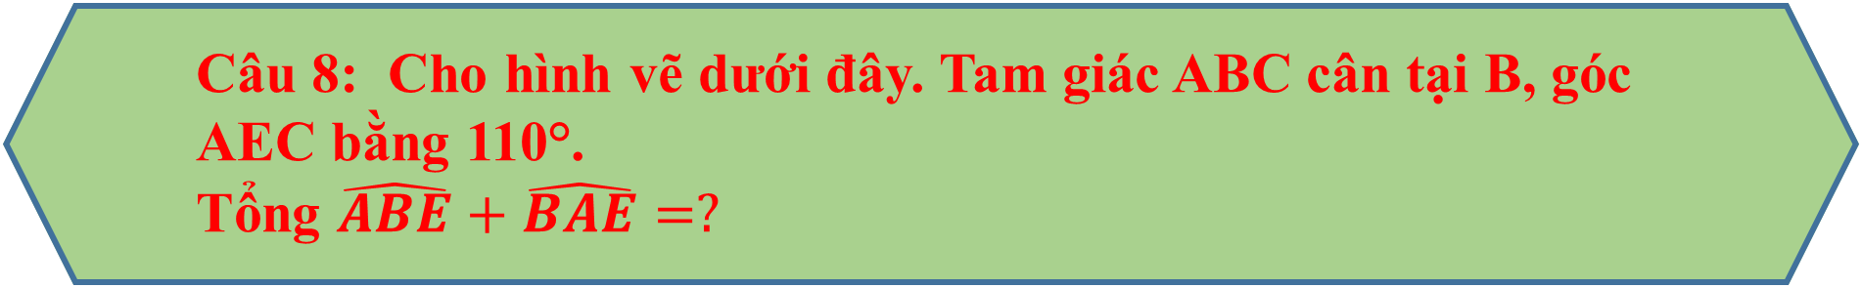

Câu 8: Cho hình vẽ dưới đây. Tam giác ABC cân tại B, góc AEC bằng 110°.
Tổng $\hat{ABE}+\hat{BAE}=?$
A. 20°
B. 110°
C. 55$°$
D. 70°
C. 55$°$
0 : 06
0 : 00
0 : 05
0 : 07
HẾT GIỜ
0 : 02
0 : 01
0 : 09
0 : 04
0 : 10
0 : 08
0 : 03
0 : 30

Slide 12
Câu 9: Qua điểm A không thuộc đường thẳng d, kẻ đường vuông góc AH và các đường xiên AB, AC đến đường thẳng d (H, B, C đều thuộc d). Biết rằng HB < HC. Hãy chọn khẳng định đúng trong các khẳng định sau:
A. AB > AC
C. AB = AC
B. AB < AC
B. AB < AC
D. AH > AB
0 : 02
0 : 05
0 : 06
HẾT GIỜ
0 : 01
0 : 04
0 : 10
0 : 00
0 : 03
0 : 07
0 : 09
0 : 08

Slide 13
Câu 10: Trong các khẳng định sau, khẳng định nào đúng?
A. Trong tam giác tù, cạnh đối diện với góc tù là cạnh lớn nhất.
A. Trong tam giác tù, cạnh đối diện với góc tù là cạnh lớn nhất.
B. Trong một tam giác, cạnh đối diện với góc nhọn là cạnh nhỏ nhất.
C. Trong một tam giác góc đối diện với cạnh nhỏ nhất là góc nhọn.
C. Trong một tam giác góc đối diện với cạnh nhỏ nhất là góc nhọn.
D. Trong một tam giác, góc đối diện với cạnh lớn nhất là góc tù.
0 : 10
0 : 05
0 : 00
0 : 01
0 : 06
0 : 03
HẾT GIỜ
0 : 08
0 : 04
0 : 02
0 : 07
0 : 09

Slide 14

Câu 11: Tam giác DEF có $\hat{D}=40°$, $\hat{E}=60°$ thì:
A. DF < EF < DE
C. DE < EF < DF
B. EF < DF < DE
D. EF < DE < DF
B. EF < DF < DE
0 : 10
0 : 01
0 : 00
0 : 05
HẾT GIỜ
0 : 06
0 : 03
0 : 08
0 : 04
0 : 02
0 : 07
0 : 09

Slide 15
Câu 12: Trường hợp bằng nhau cạnh - cạnh - cạnh của hai tam giác là:
A. Nếu 2 cạnh của tam giác này bằng 2 cạnh của tam giác kia thì hai tam giác đó bằng nhau.
B. Nếu 2 góc và một cạnh của tam giác này bằng 2 góc và một cạnh của tam giác kia thì hai tam giác đó bằng nhau.
C. Nếu 3 góc của tam giác này bằng ba góc của tam giác kia thì hai tam giác đó bằng nhau.
D. Nếu ba cạnh của tam giác này bằng ba cạnh của tam giác kia thì hai tam giác đó bằng nhau.
D. Nếu ba cạnh của tam giác này bằng ba cạnh của tam giác kia thì hai tam giác đó bằng nhau.
0 : 10
0 : 05
0 : 00
0 : 01
0 : 06
0 : 03
HẾT GIỜ
0 : 08
0 : 04
0 : 02
0 : 07
0 : 09

Slide 16
Câu 13: Cho hình vẽ, có các tam giác vuông nào bằng nhau:
A. ΔABH=ΔBHC
B. ΔABH=ΔCBH
B. ΔABH=ΔCBH
C. ΔABH=ΔHBC
D. ΔABH=ΔCHB
0 : 06
0 : 00
0 : 05
0 : 07
HẾT GIỜ
0 : 02
0 : 01
0 : 09
0 : 04
0 : 10
0 : 08
0 : 03
0 : 30

Slide 17
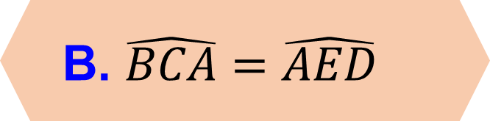
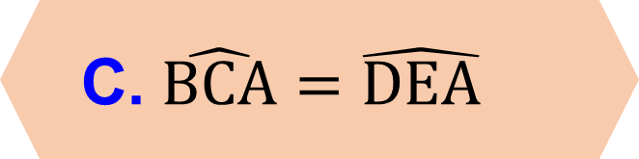
Câu 14: Cho hình vẽ. Với các kí hiệu trên hình vẽ, cần thêm yếu tố nào để ΔABC = ΔADE (g – c – g)
A. AB = AD
A. AB = AD
B. $\hat{BCA}=\hat{AED}$
C. $\hat{BCA}=\hat{DEA}$
D. AC = AE
0 : 06
0 : 00
0 : 05
0 : 07
HẾT GIỜ
0 : 02
0 : 01
0 : 09
0 : 04
0 : 10
0 : 08
0 : 03
0 : 30

Slide 18

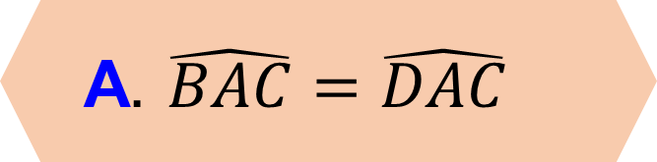
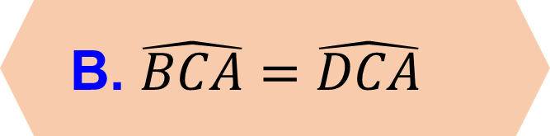
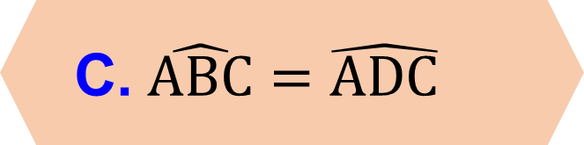
Câu 15: Cho hình vẽ. Với các kí hiệu trên hình vẽ, cần thêm yếu tố nào để ΔBAC = ΔDAC (c – g – c)
A. $\hat{BAC}=\hat{DAC}$
A. $\hat{BAC}=\hat{DAC}$
B. $\hat{BCA}=\hat{DCA}$
C. $\hat{ABC}=\hat{ADC}$
D. BC = DC
0 : 06
0 : 00
0 : 05
0 : 07
HẾT GIỜ
0 : 02
0 : 01
0 : 09
0 : 04
0 : 10
0 : 08
0 : 03
0 : 30

Slide 19
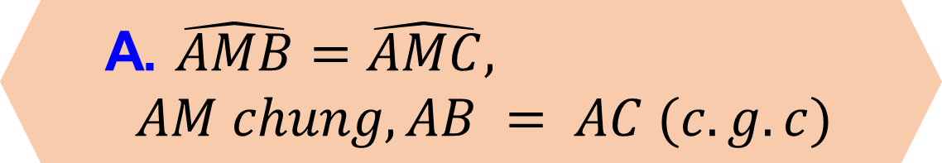
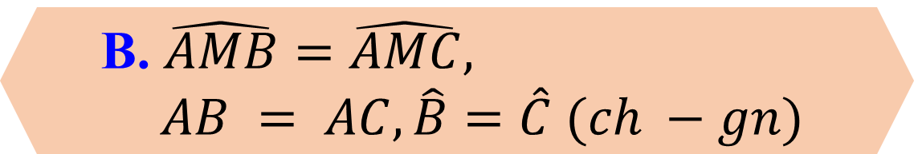
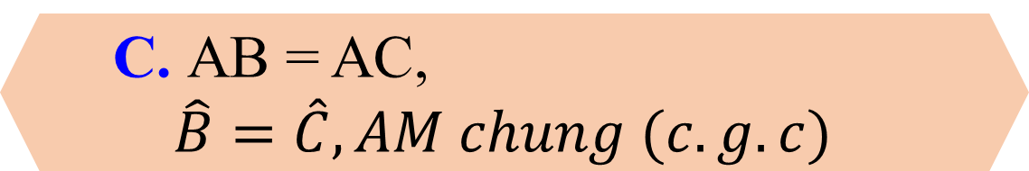
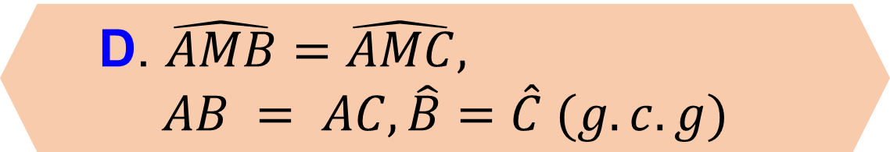
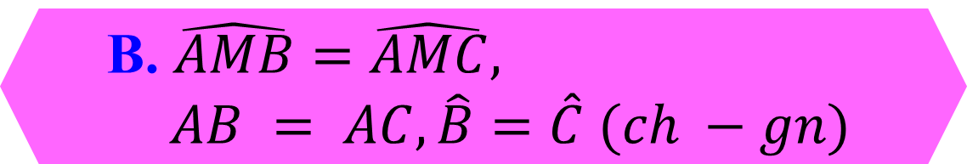
Câu 16: Cho hình vẽ sau. Cho tam giác ABC cân tại A, đường cao AM. Khi đó ΔABM = ΔACM, cách giải thích nào sau đây là đúng:
A. $\hat{AMB}=\hat{AMC},$
$AM chung, AB = AC (c.g.c)$
B. $\hat{AMB}=\hat{AMC},$
$AB = AC,\hat{B}=\hat{C} (ch −gn)$
B. $\hat{AMB}=\hat{AMC},$
$AB = AC,\hat{B}=\hat{C} (ch −gn)$
C. AB = AC,
$\hat{B}=\hat{C}, AM chung (c.g.c)$
D. $\hat{AMB}=\hat{AMC},$
$$AB = AC,\hat{B}=\hat{C} (g.c.g)$$
0 : 06
0 : 00
HẾT GIỜ
0 : 05
0 : 07
0 : 02
0 : 01
0 : 09
0 : 04
0 : 10
0 : 08
0 : 03
0 : 30

Slide 20
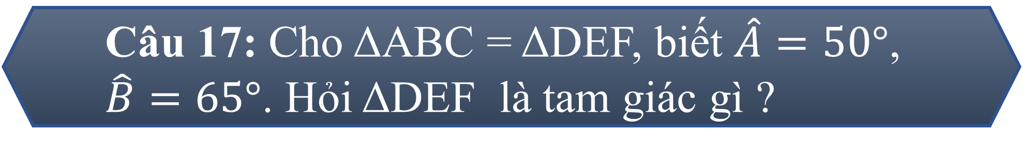
Câu 17: Cho ΔABC = ΔDEF, biết $\hat{A}=50°$, $\hat{B}=65°$. Hỏi ΔDEF là tam giác gì ?
A. Tam giác vuông
C. Tam giác đều
B. Tam giác cân
D. Tam giác tù
B. Tam giác cân
0 : 10
0 : 01
0 : 00
0 : 05
HẾT GIỜ
0 : 06
0 : 03
0 : 08
0 : 04
0 : 02
0 : 07
0 : 09

Slide 21
Câu 18: Cho hình sau. Cần bổ sung thêm điều kiện gì để tam giác ACP bằng tam giác ABN theo trường hợp cạnh – góc – cạnh
A. AN = AP
B. CP = BN
C. MP = MN và CP = BN
D. AN = AP và CP = BN
D. AN = AP và CP = BN
0 : 06
0 : 00
HẾT GIỜ
0 : 05
0 : 07
0 : 02
0 : 01
0 : 09
0 : 04
0 : 10
0 : 08
0 : 03
0 : 30

Slide 22
Câu 19: Cho hình sau. Cần bổ sung thêm điều kiện gì để tam giác ACD bằng tam giác CAB theo trường hợp góc - cạnh - góc, biết AB // DC; AD // BC:
A. AB = DC và AD = BC
B. AB = AC
C. Không cần bổ sung điều kiện gì.
C. Không cần bổ sung điều kiện gì.
D. AB = DC
0 : 06
0 : 00
HẾT GIỜ
0 : 05
0 : 07
0 : 02
0 : 01
0 : 09
0 : 04
0 : 10
0 : 08
0 : 03
0 : 30

Slide 23
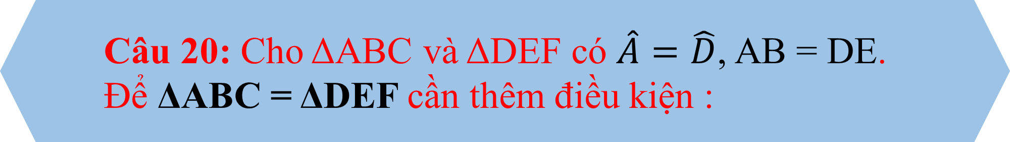
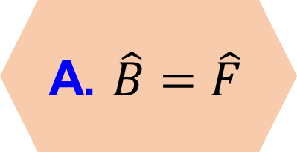
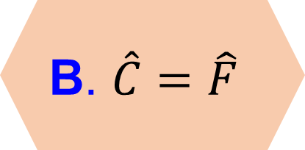
Câu 20: Cho ΔABC và ΔDEF có $\hat{A}=\hat{D}$, AB = DE. Để ΔABC = ΔDEF cần thêm điều kiện :
A. $\hat{B}=\hat{F}$
B. $\hat{C}=\hat{F}$
C. BC = EF
D. AC = DF
D. AC = DF
0 : 02
0 : 05
0 : 06
HẾT GIỜ
0 : 01
0 : 04
0 : 10
0 : 00
0 : 03
0 : 07
0 : 09
0 : 08

Slide 24

B ÀI T ẬP T Ự LU ẬN
Cho tam giác ABC cân tại A. Trên tia đối của tia BC lấy điểm M, trên tia đối của tia CB lấy điểm N sao cho BM = CN.
a) Chứng minh ΔAMN cân tại A.
b) Kẻ BH $⊥$ AM, CK $⊥$ AN với H $∈$ AM, K $∈$AN. Chứng minh BH = CK.
c) Chứng minh AH = AK.
d) Gọi O là giao điểm của HB và KC. ΔOBC là tam giác gì ? Vì sao?
e) Khi $\hat{BAC}=60°$; BM = CN = BC. Tính số đo các góc của ΔAMN? Xác định dạng ΔOBC?

Slide 25

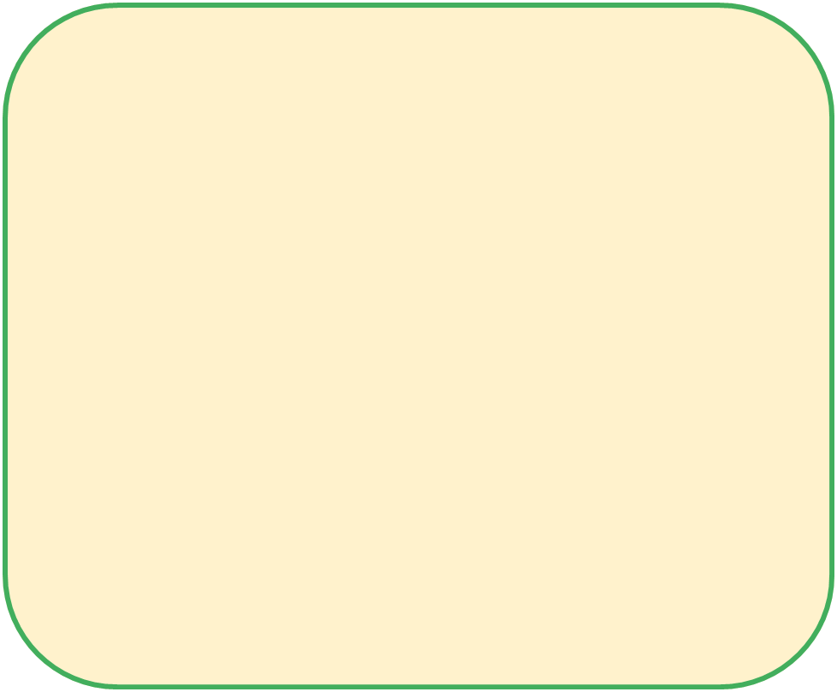
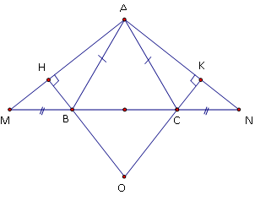



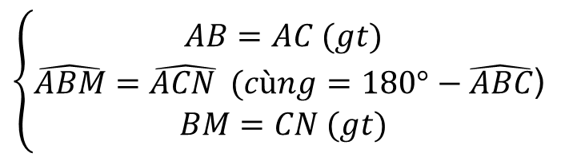

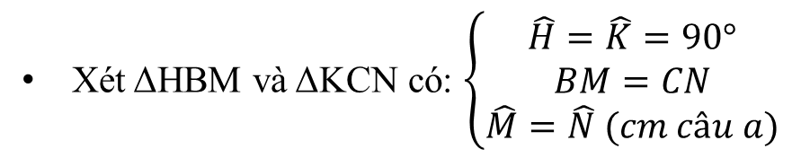
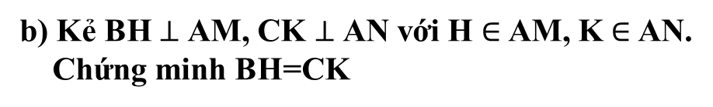
Bài giải
a) Chứng minh ΔAMN cân tại A.
Xét ΔABM và ΔACN có:
$\left\{\begin{aligned}AB=AC (gt) \\ \hat{ABM}=\hat{ACN } (cùng=180°−\hat{ABC} \\ BM=CN (gt)\end{aligned}\right.$)
$$⇒ ∆ABM= ∆ACN (c−g−c)$$
$$⇒\hat{M}=\hat{N}$$
Vậy ΔAMN cân tại A.
b) Kẻ BH $⊥$ AM, CK $⊥$ AN với H $∈$ AM, K $∈$AN.
Chứng minh BH=CK
Xét ΔHBM và ΔKCN có: $\left\{\begin{aligned}\hat{H}=\hat{K}=90° \\ BM=CN \\ \hat{M}=\hat{N} (cm câu a)\end{aligned}\right.$
$$⇒ ∆HBM= ∆KCN (ch−gn)$$
$$⇒BH=CK$$

Slide 26
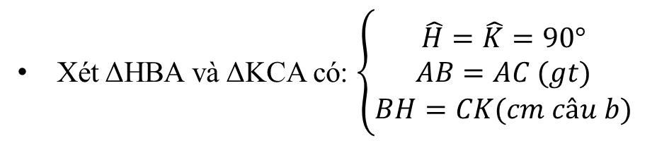



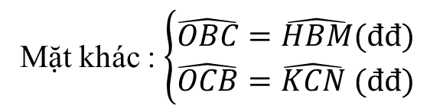


Bài giải
c) Gọi O là giao điểm của HB và KC.
Chứng minh AH=AK
Xét ΔHBA và ΔKCA có: $\left\{\begin{aligned}\hat{H}=\hat{K}=90° \\ AB=AC (gt) \\ BH=CK(cm câu b)\end{aligned}\right.$
$$⇒ ∆HBA= ∆KCA (ch−cgv)$$
$$⇒AH=AK$$
d) Gọi O là giao điểm của HB và KC.
ΔOBC là tam giác gì? Vì sao?
Ta có: $\hat{HBM}=\hat{KCN}$ ($∆HBM= ∆KCN$)
Mặt khác : $\left\{\begin{aligned}\hat{OBC}=\hat{HBM}(đđ) \\ \hat{OCB}=\hat{KCN} (đđ)\end{aligned}\right.$
$$⇒ \hat{OBC}=\hat{OCB}$$
$⇒ ∆OBC là$ tam giác cân

Slide 27



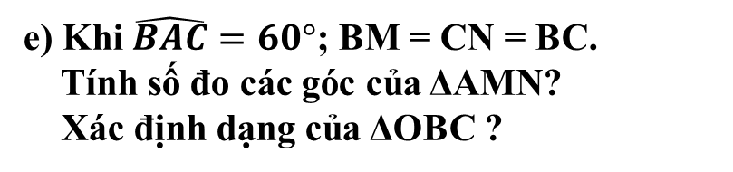




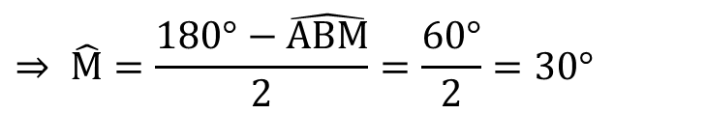


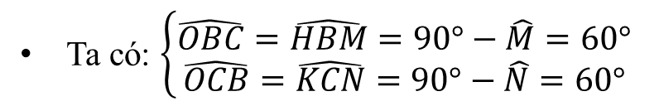
Bài giải
Khi $\hat{BAC}=60° thì ∆ABC là \text{tam} \text{gi}\text{á}\text{c} \text{đề}\text{u}$
$$⇒ \hat{ABC}=\hat{ACB}=60°$$
$$⇒\hat{ABM}=\hat{ACN}=120°$$
Ta có: BM=CN=BC
Mặt khác : AB=AC=BC ($∆ABC đều)$
$⇒AB=BM=$ AC = CN
$⇒ ∆ABM cân tại B và ∆ACN$cân tại C
$$⇒ \hat{M}=\frac{180°−\hat{ABM}}{2}=\frac{60°}{2}=30°$$
Tương tự: $\hat{N}=30°$
e) Khi $\hat{BAC}=60°$; BM = CN = BC.
Tính số đo các góc của ΔAMN?
Xác định dạng của ΔOBC ?
Do đó $\hat{MAN}=180−\left(30+30\right)=120°$
Ta có: $\left\{\begin{aligned}\hat{OBC}=\hat{HBM}=90°−\hat{M}=60° \\ \hat{OCB}=\hat{KCN}=90°−\hat{N}=60°\end{aligned}\right.$
$⇒ ∆OBC là$ tam giác đều

Slide 28

GIAO VIỆC VỀ NHÀ
Hoàn thành các bài tập trong phiếu học tập.
Xem lại các bài tập đã làm để khắc sâu kiến thức.

Slide 29
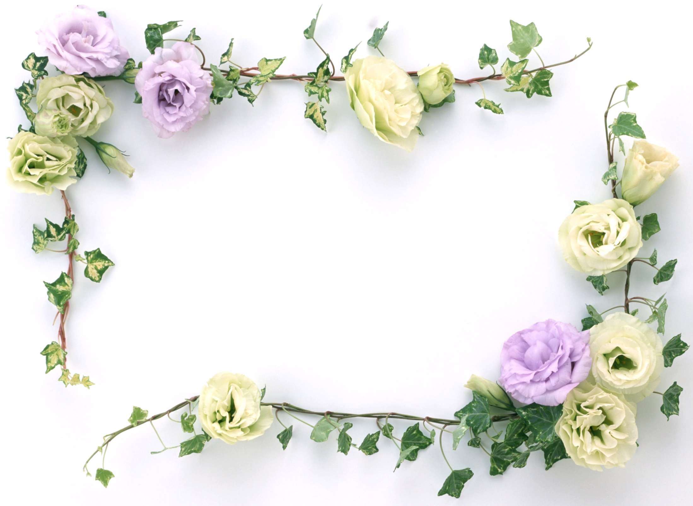
CHÚC CÁC EM HỌC TỐT

